Slide 1
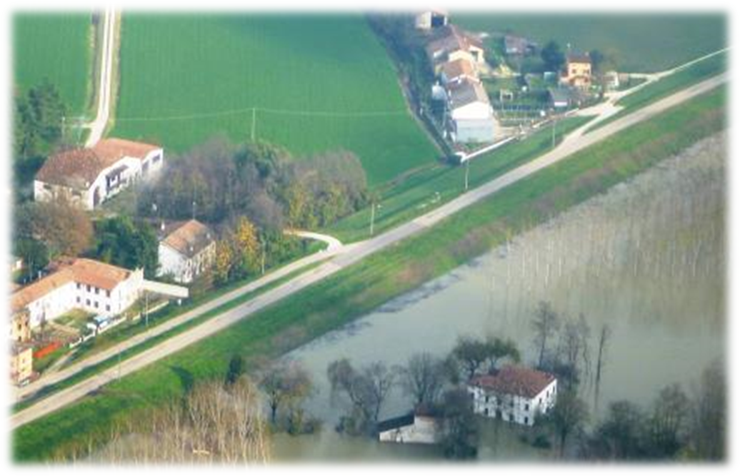
Corso di intervento idrogeologico alluvione di protezione civile
23 luglio 2020
Ing. Angela Sulis
Regione Lombardia

Slide 2
Oggi si parla di…
Meteorologia
Allerte meteo
Reti idropluviometriche
Direttiva Europea sulle Alluvioni
Piano di protezione civile comunali
Presidio e monitoraggio del territorio con il volontariato
App allertalom

Slide 3
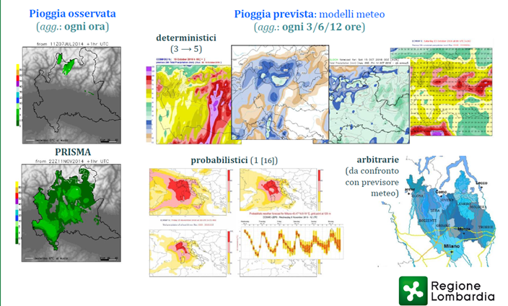
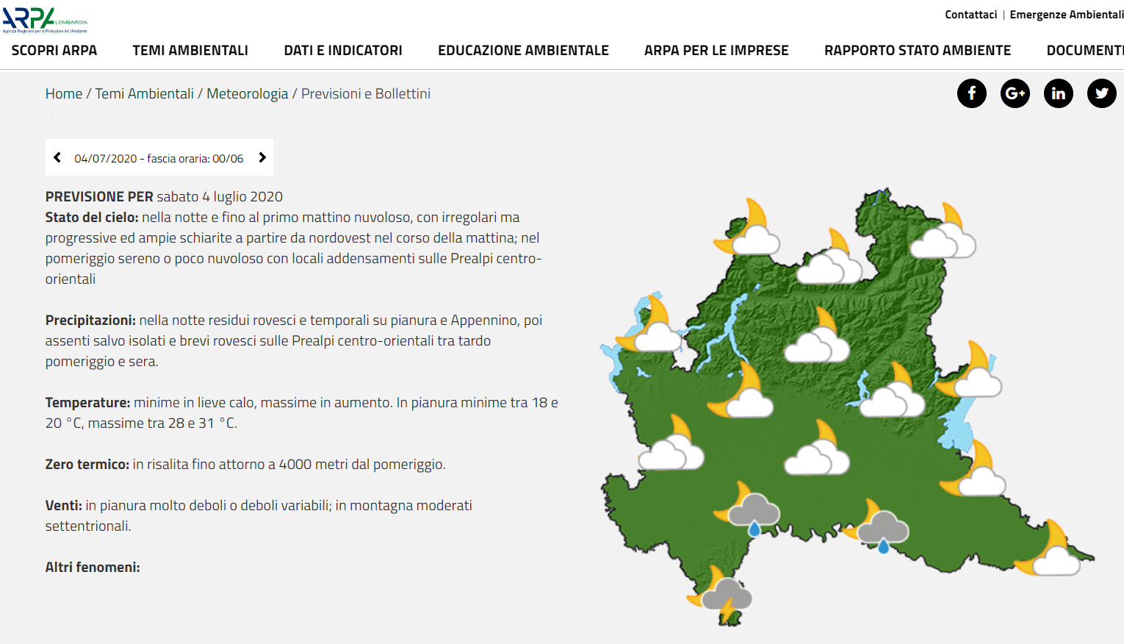

Che tempo farà domani (probabilmente)?
La previsione meteo è un regalo. Il previsore è uno specialista che con dati e modelli numerici confeziona una previsione personalizzata all’uso che il destinatario ne intende fare.
In ambito di protezione civile si ragiona in modo discreto, cioè per tipo e intensità di «eventi»→ scenari.
Previsione «specialistica» vs previsione «generalista»
Quali eventi di protezione civile?
Quali orizzonti temporali di previsione?
Quale dettaglio spaziale?

Slide 4
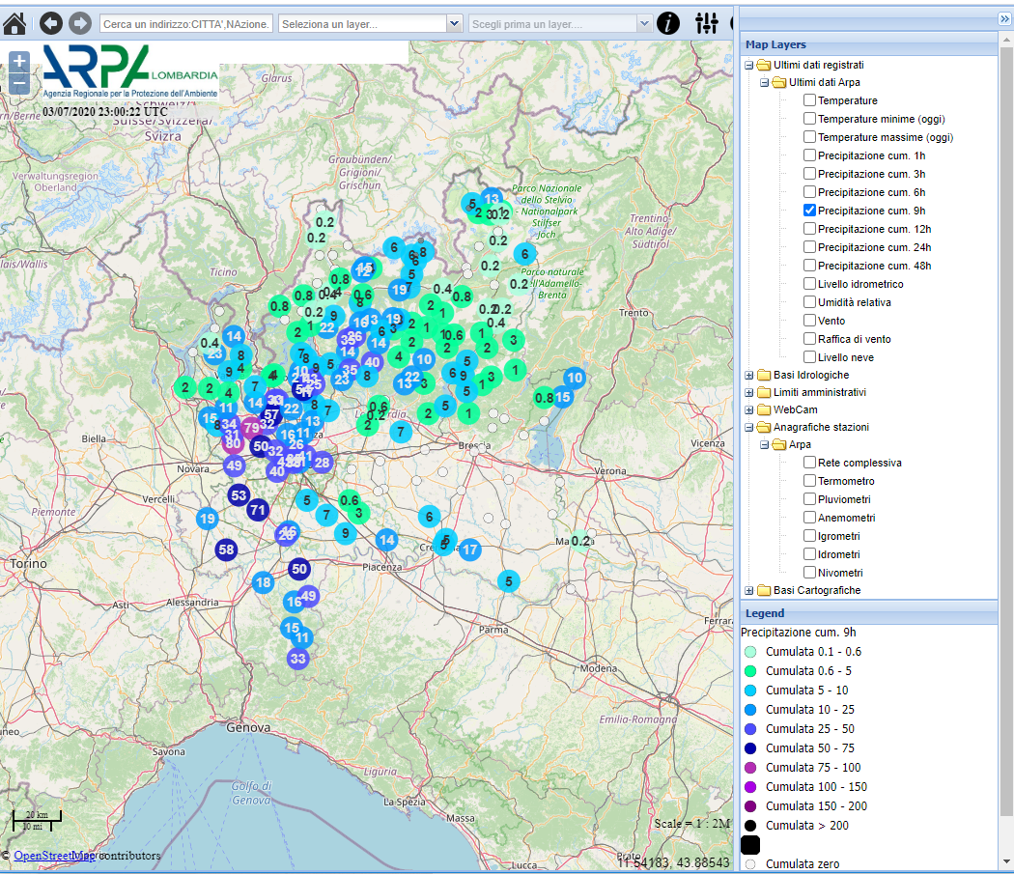
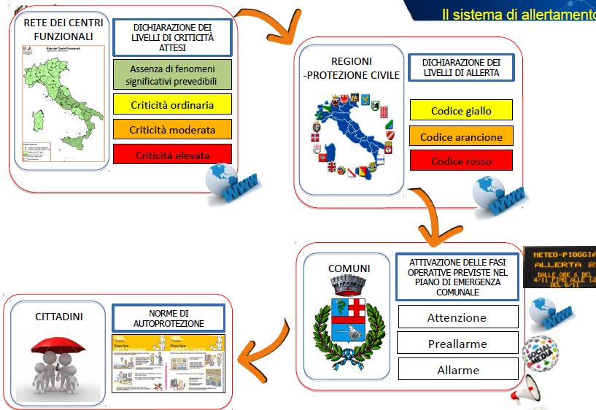
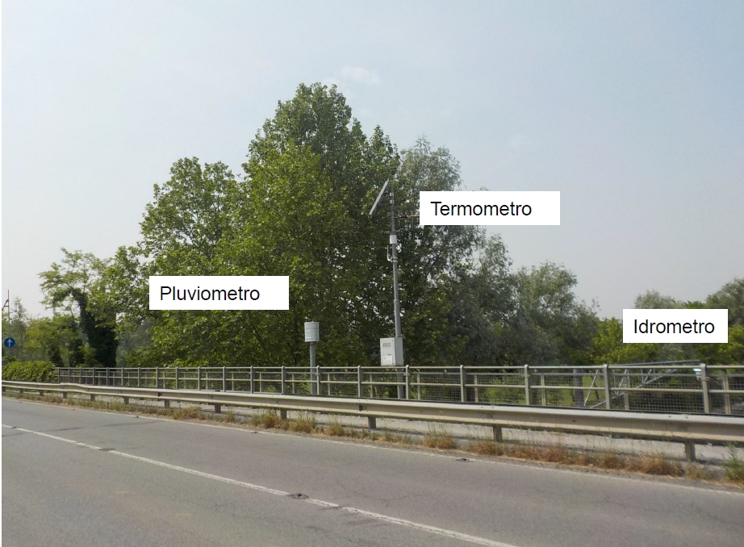
I dati al suolo
Rete idropluviometrica regionale in telemisura
TRASMISSIONE
ALIMENTAZIONE
DATALOGGER
Quali dati?
Quali informazioni?
Come vengono usati dagli operatori ?
Notes:
Almeno in modi:
1 i pianificatori li usano per definire delle soglie di riferimento, sulla base di statistiche storiche, cioè dei valori associati a determinati scenari di magnitudo dell’evento previsto
2 i previsori li usano per capire quanto sono attendibili i modelli numerici di previsione e farsi un «giudizio esperto» per emettere una previsione «personalizzata»
3 gli operatori dell’allertamento, i «rischiologi», li usano per capire quanto il territorio è saturo di acqua, e quindi quanto è probabile che si inneschino dissesti, o che esondino fiumi e laghi.
Talvolta è possibile valutare questi scenari in modo «continuo», senza predisporre delle soglie ma predisponendo modelli matematici che relazionano la situazione meteo presente e futura con la probabilità di dissesti ovvero con la previsione «idrometrica», Questo è possibile solo bacini grandi, con tempi di trasferimento pioggia/portata di almeno 8-12 ore, al di sotto ci sono troppi margini di incertezza. Più è grande il bacino meno peso ha la parte predittiva e più ne ha a parte di monitoraggio (affluenti)

Slide 5
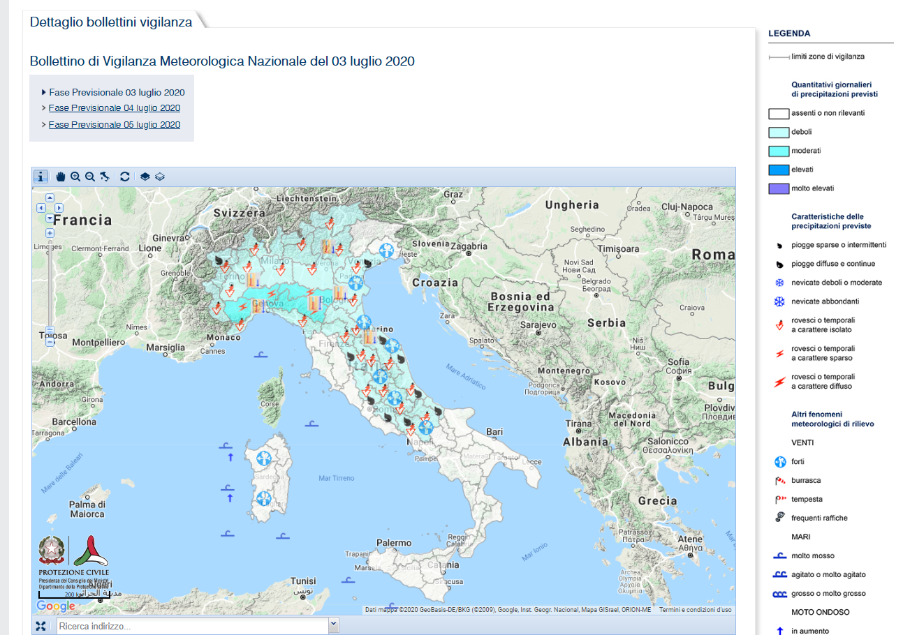
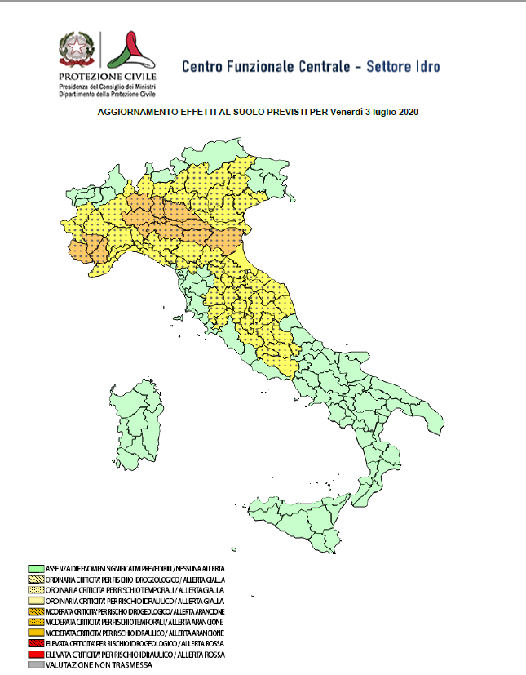
Dalla previsione meteo all’allerta
SCENARIO DI EVENTO Bollettino di vigilanza
sono previste precipitazioni almeno di100 mm (distribuite? concentrate?) sull’area della Brianza nelle prossime 24 ore
SCENARIO DI RISCHIO Avviso di criticità
Allerta G/A/R per rischio idrometeo per l’area del Milanese (l’acqua si sposta da monte a valle…)
….a cosa serve?
ad ATTIVARE il piano comunale di
protezione civile nelle rispettive FASI OPERATIVE
ad AGGIORNARE le autorità ad evento in corso
Zone omogenee (no zoom…)
Codici colore
Scenari omogenei nazionali
quanto tempo ci vuole per attivare?
Se serve solo al sindaco perché viene pubblicata ovunque?
Notes:
Non puoi essere in un piano di protezione civile a tua insaputa!!

Slide 6

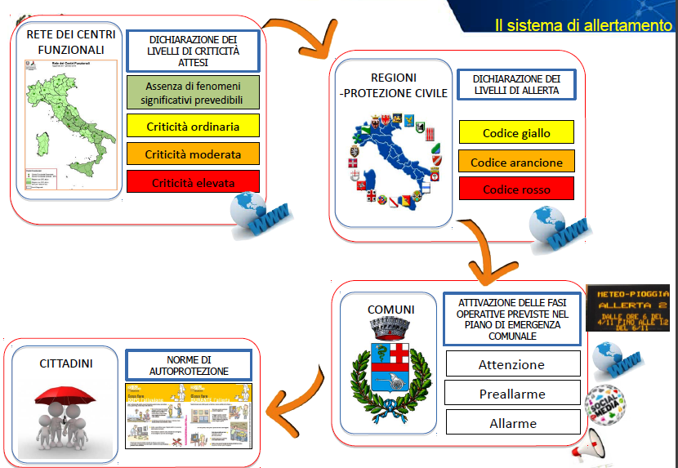

H24
7/7
QUANDO SERVE
Apre sala operativa
(in Lombardia h24)
2014
QUANDO SERVE
QUANDO SERVE
→ Comune attiva
piani prociv
Il sistema di allertamento nazionale

Slide 7
Il piano di protezione civile comunale
SCENARI DI EVENTO E DI RISCHIO presenti sul territorio comunale
AREE di EMERGENZA
UNITÀ DI CRISI LOCALE (UCL) e CENTRO OPERATIVO COMUNALE (COC), sede, (Funzioni), nominativi e recapiti telefonici
MODELLO D’INTERVENTO, strutturato per fasi operative, con il quale fronteggiare un evento calamitoso, compreso il sistema di ALLERTAMENTO → metodo Augustus
le RISORSE e i MEZZI a disposizione → es. TLC, automezzi, sacchi sabbia, oovv…
Il PIANO DI COMUNICAZIONE alla popolazione
SEMPLICE, FLESSIBILE, OPERATIVO e AGGIORNATO

Slide 8
Direttiva europea sulle alluvioni (2007/60/CE)
Metodo
Scopo
Art. 1
istituire un quadro per la valutazione e gestione dei rischi di alluvioni volto a ridurre le conseguenze negative per la salute umana, l’ambiente, il patrimonio culturale e le attività economiche connesse con le alluvioni
INDIVIDUARE TERRITORI POTENZIALMENTE INTERESSATI DA ALLUVIONI
VALUTAZIONE DEL RISCHIO
ATTUAZIONE DI UN PIANO PER PROGRESSIVA RIDUZIONE DEL RISCHIO
Alluvione: l’allagamento temporaneo, anche con trasporto ovvero mobilitazione di sedimenti, anche ad alta densità, di aree che abitualmente non sono coperte d’acqua. Ciò include le inondazioni causate da laghi, fiumi, torrenti, eventualmente reti di drenaggio artificiale, ogni altro corpo idrico superficiale anche a regime temporaneo, naturale o artificiale, le inondazioni marine delle zone costiere ed esclude gli allagamenti causati da impianti fognari. (d.lgs. 49/2010)

Slide 9
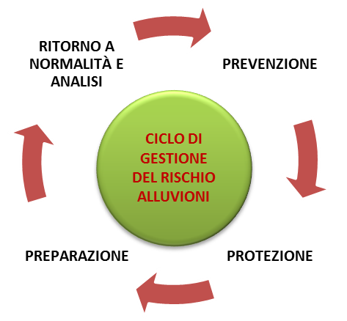
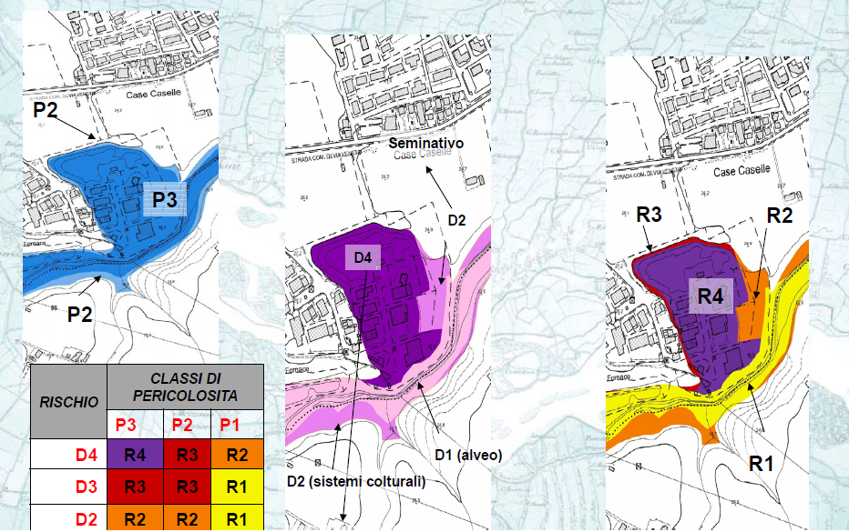
Direttiva europea sulle alluvioni (2007/60/CE)
Le alluvioni sono inevitabili e sono un costo!
Meglio so valutare e gestire il rischio, più si riducono i danni che esse causano a persone e a cose, e quindi il relativi costi economici e sociali.
Conoscere le alluvioni (H₂O, scenari di evento)
Valutare il rischio (€, scenari di rischio)
Gestire il rischio. Come?
  - misure tradizionali(opere, vincoli, piani, interventi, ecc.)
  + In-formare
  + fare rete
  + imparare da ogni evento
CULTURA DI PROTEZIONE CIVILE

Slide 10
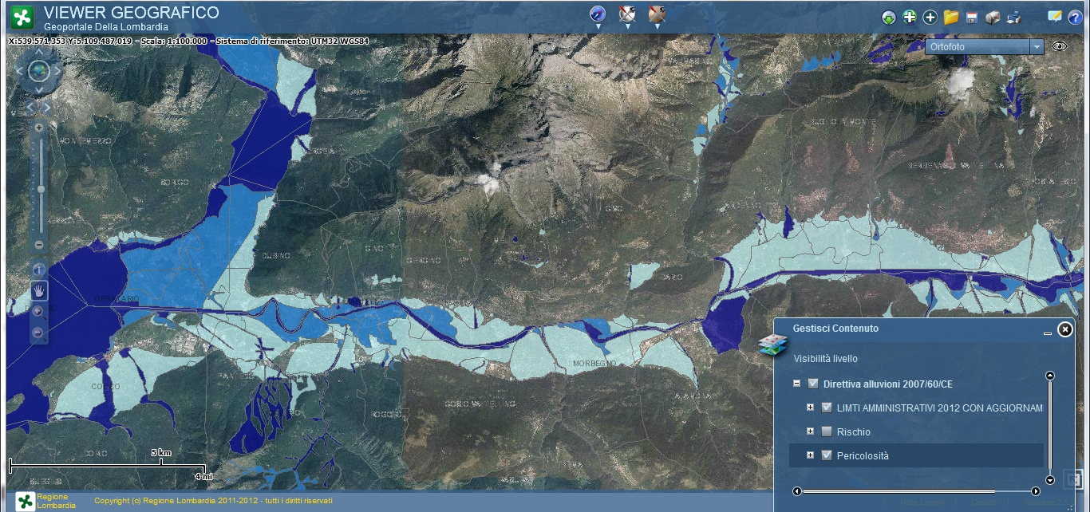


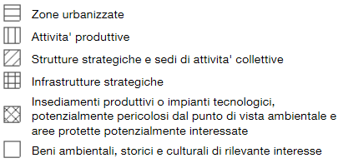
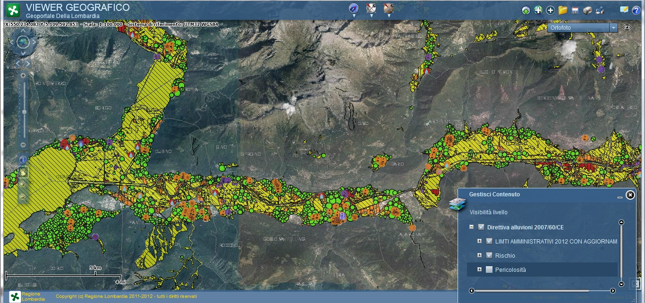
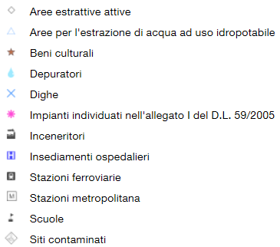
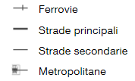


Mappe delle aree allagabili, elementi esposti e livello di rischio del territorio
P3/H
P2/M
P1/L
Categorie elementi esposti

Slide 11
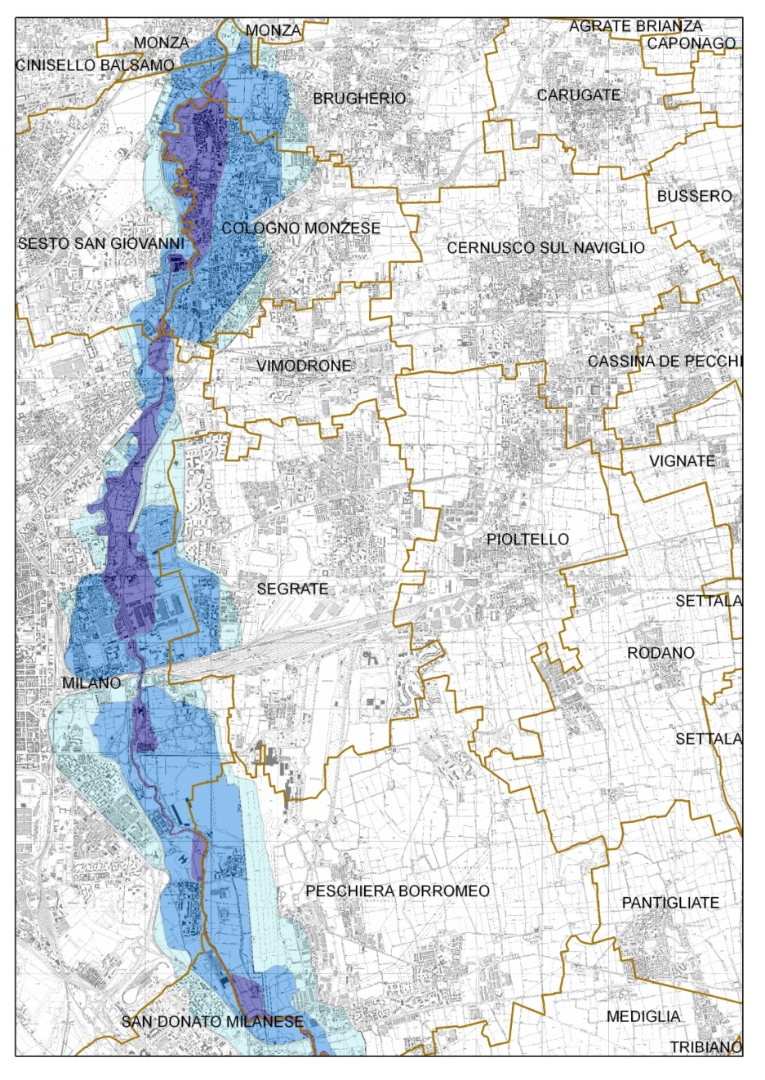
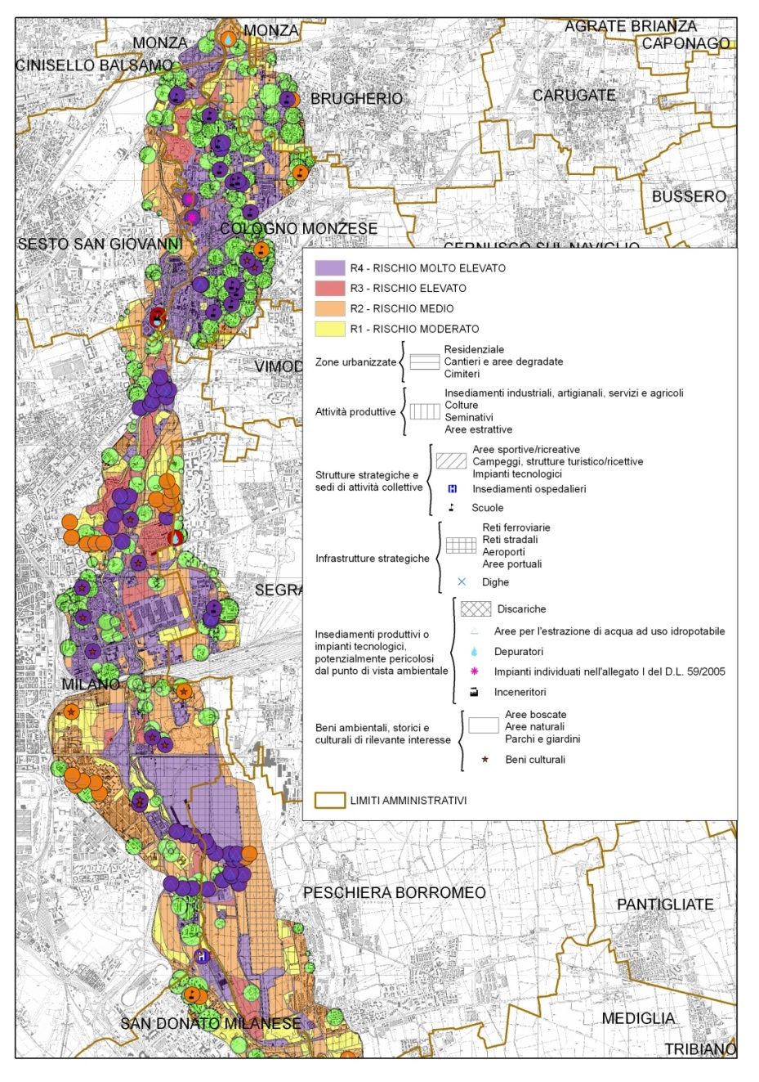
Le mappe del PGRA per la pianificazione di emergenza
Per scenario di evento
Per scenario di rischio

Slide 12
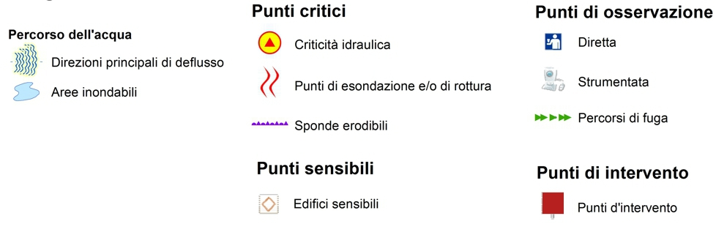
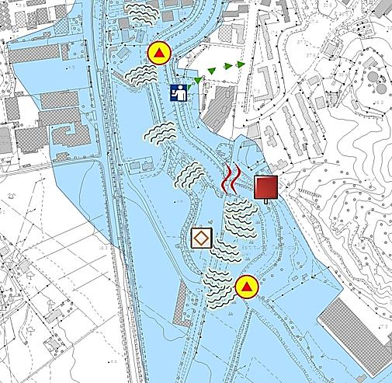

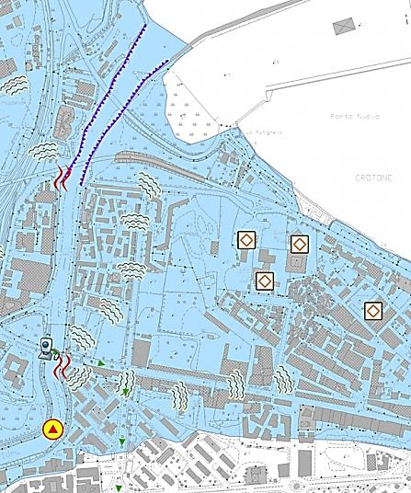
Esempio carta degli scenari di evento
punti critici
punti di osservazione
punti di intervento
punti sensibili
Fattore tempo!

Slide 13
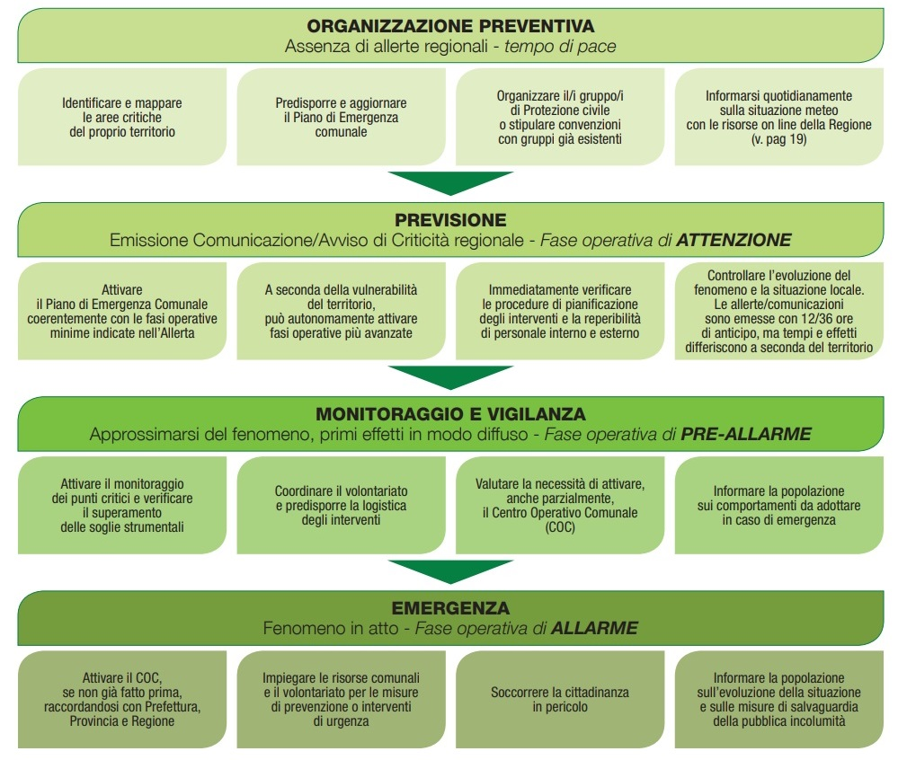
Fasi operative del piano di protezione civile
Fonte: Direttiva Regionale allertamento DGR X/4599/2015 - Vademecum

Slide 14
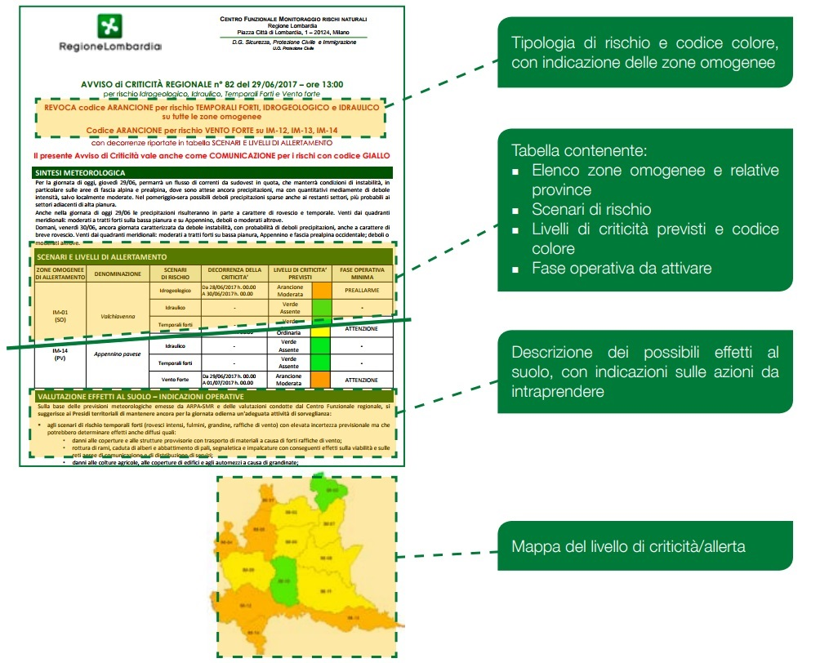
Allertamento regionale e fase operativa minima del piano di emergenza

Slide 15
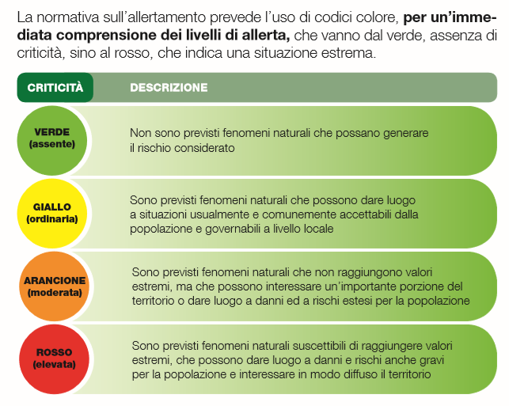
I codici colori delle allerte

Slide 16
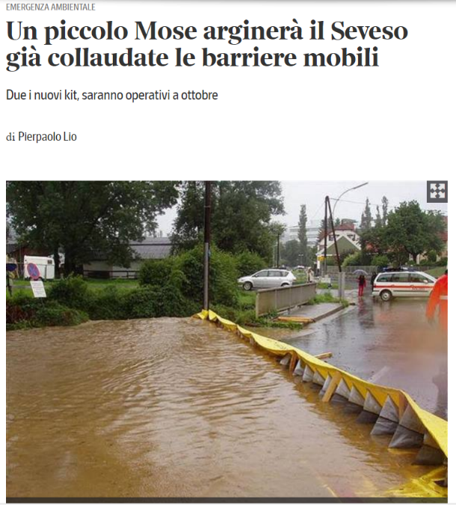
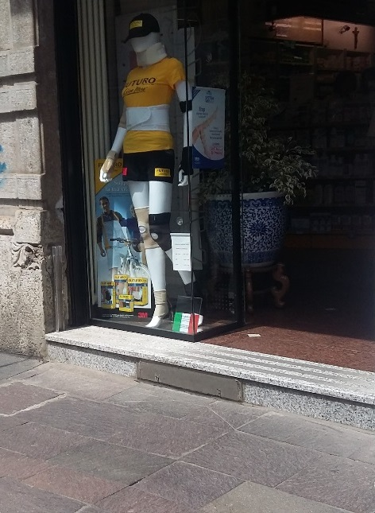
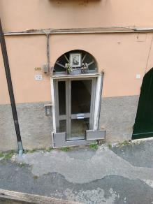
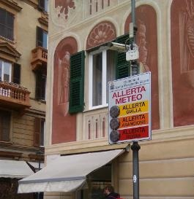
Diffusione dell’allerta ai cittadini
Per dargli il tempo di prepararsi all’evento previsto…
→ ESERCITAZIONI con la CITTADINANZA
Milano zona Isola
S. Margherita
Ligure
Milano Niguarda
Genova

Slide 17
PRESIDIO TERRITORIALE IDROGEOLOGICO/IDRAULICO
PRESIDIARE: guardare, controllare, verificare, anche visivamente, un punto sul territorio, con una certa frequenza. Presidio= sopralluogo o verifica da remoto (telemisura/videosorveglianza).
FINALITA’: identificare situazioni di pericolo/rischio incipienti o in atto con segnalazione tempestiva alle autorità, per attivare interventi urgenti a tutela della pubblica incolumità (es. coronelle/sovralzo argine, disostruzione ponte, rimozione ostacoli da strada, messa in sicurezza di una frana,…), nonché attivazioni di azioni del Piano di protezione civile comunale (es. chiusura di una strada, che fa la PL o anche altri volontari…).
DOVE:
punti critici del RETICOLO, dove si verificano spesso alluvioni o dissesti,
opere di difesa, per verificarne l’integrità quando maggiormente sollecitate.
QUANDO: già a partire dal CODICE GIALLO, le Autorità Locali di protezione civile devono progressivamente attivare azioni di monitoraggio e presidio del territorio via via più operative in relazione all’evoluzione dei fenomeni (FASI OPERATIVE: attenzione, preallarme, allarme).
CHI ATTIVA: su reticolo idraulico il presidio è competenza delle Autorità Idrauliche, sulle altre aree a rischio idrogeologico il presidio generalmente è competenza delle autorità locali di protezione civile e attiva il Piano di Emergenza (rif. «piani urgenti di emergenza predisposti dagli organi di protezione civile» ai sensi dell'articolo 67,comma 5, del decreto legislativo n. 152 del 2006 e della L.267/98).
CHI FA: operatori di protezione civile (professionisti e volontari)

Slide 18
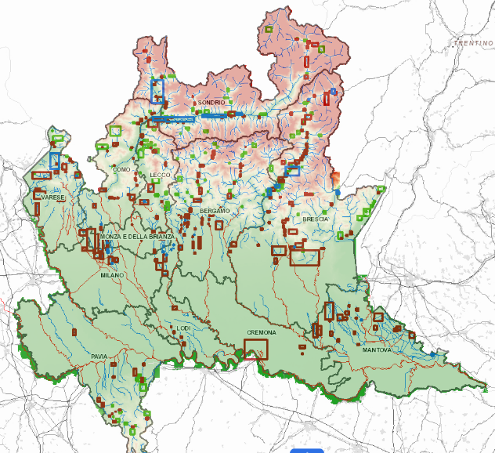
COSA SI PRESIDIA, DOVE?
A1: SERVIZIO DI PIENA (32): tratti/opere di difesa (RL)
A2: P.IDRAULICO (245): punti (RL o ALTRI)
A3: P.IDROGEOLOGICO: ALTRI (non idrauliche)
a (47) interferiscono con RIP/RL
b (83) non interferiscono con RIP/RL
IL PRESIDIO E’ PIANIFICATO
Fonte: SIT regionale «servizio di piena»
Notes:
Nel 2016 la Regione, sulla base delle informazioni ricognitive della Direttiva Alluvioni, del PAI e delle opere idrauliche presenti e in progetto sul territorio, ha individuato un primo elenco di punti critici sul reticolo regionale, su cui concentrare il presidio in quanto autorità idraulica.
Gli ambiti sono pubblicati online sul geoportale cartografico regionale e sono la base per la redazione del «Quaderno di presidio»
Sono stati censiti circa 400 ambiti
A1: SERVIZIO DI PIENA (32 AMBITI):
tratti arginati di II e III categoria sui quali AIPo svolgeva già il servizio di piena
vasche di laminazione esistenti o in realizzazione.
A2: PRESIDIO IDRAULICO (245 AMBITI):
aree a rischio significativo e altre aree a rischio R4 e R3 della direttiva alluvioni se interferenti con il reticolo di competenza regionale, con o senza opere idrauliche;
tutte le aree a rischio idrogeologico molto elevato (RME L. 267/98) idrauliche (esondazioni e conoidi) a prescindere dal reticolo di competenza;
altre situazioni emerse nelle mappe della direttiva alluvioni segnalate come critiche dagli UTR;
A3: PRESIDIO IDROGEOLOGICO: aree a rischio idrogeologico molto elevato (RME L. 267/98) non idrauliche (frane e valanghe):
tipo a (47 ambiti): CON possibili interferenze con il reticolo regionale,
tipo b (83 ambiti): SENZA possibili interferenze con il reticolo regionale.

Slide 19
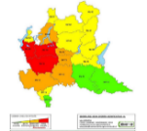


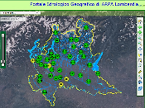

Procedura attivazione
«PUSH» da CENTRO FUNZIONALE/SALA OPERATIVA
Effettua sopralluoghi
AUTORITA’
Attiva supporto:
- enti convenzionati
(es. Consorzi Bonifica)
- OOVV prociv (dispositivo preventivo predisposto con PROVINCIA)
Avviso di criticità
12/24 ore prima
Seleziona:
quali presìdi
intensità
durata
Mantiene informati:
Sala Operativa Reg.-prociv
Autorità locali prociv
Provincia/CM (se OOVVV)
Dati idrometeo
in tempo reale

Slide 20
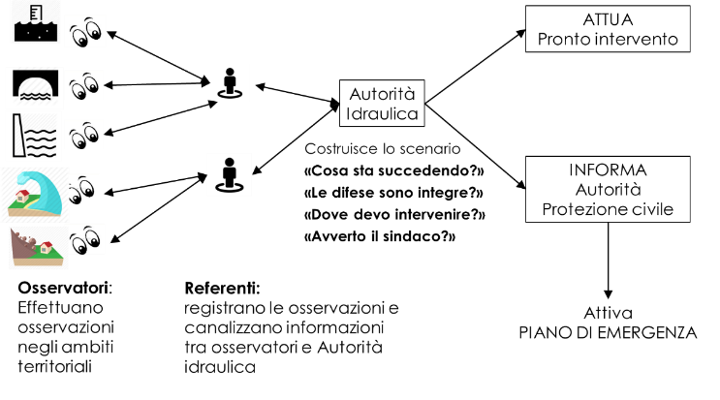




CHI FA COSA durante l’evento
Attenzione
Preallarme
Allarme
Sorvegliante idraulico:
bravo osservatore in campo,
non necessaria competenza tecnica idraulica/geologica
Notes:
Referente canalizza informazioni

Slide 21



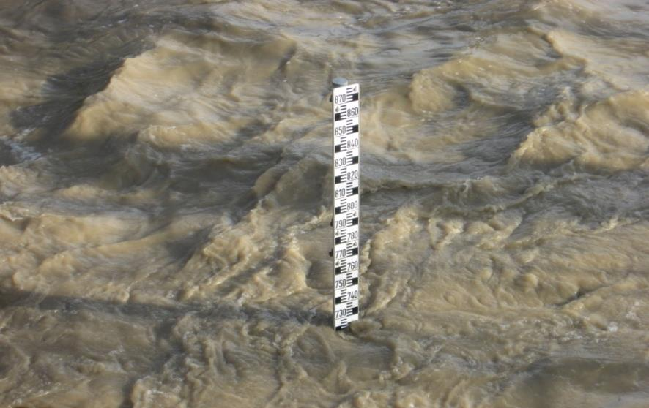
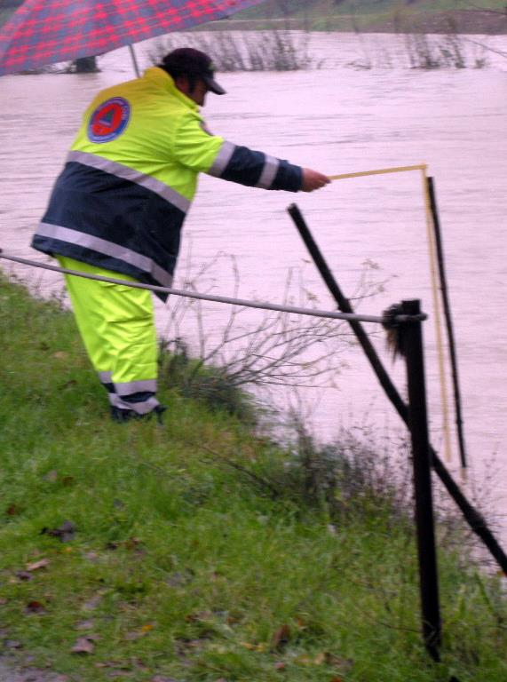
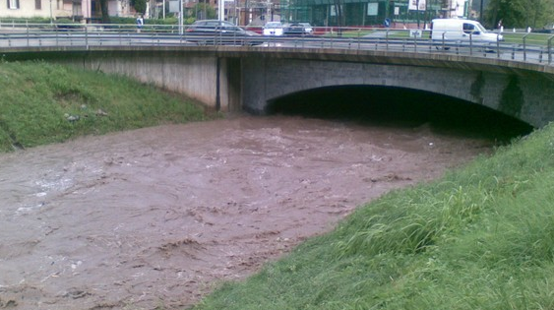


In che senso presidiare?
Guardare,
controllare,
verificare
I PUNTI CONCORDATI
PER INFORMARE SULLE CONDIZIONI DELLE DIFESE E DELL’ALVEO

Slide 22
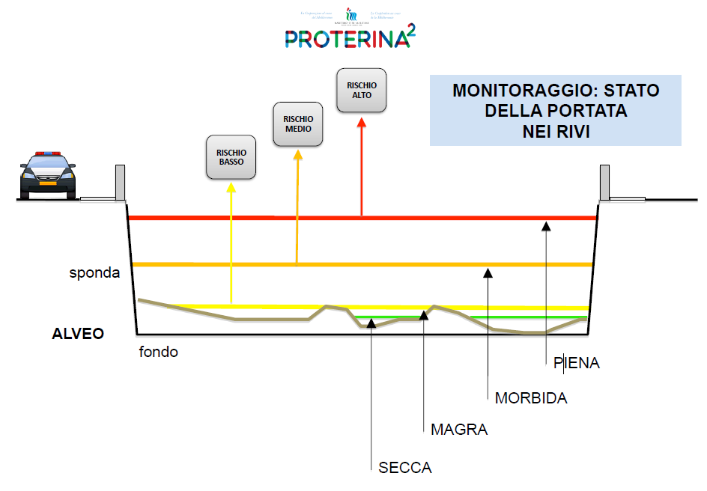
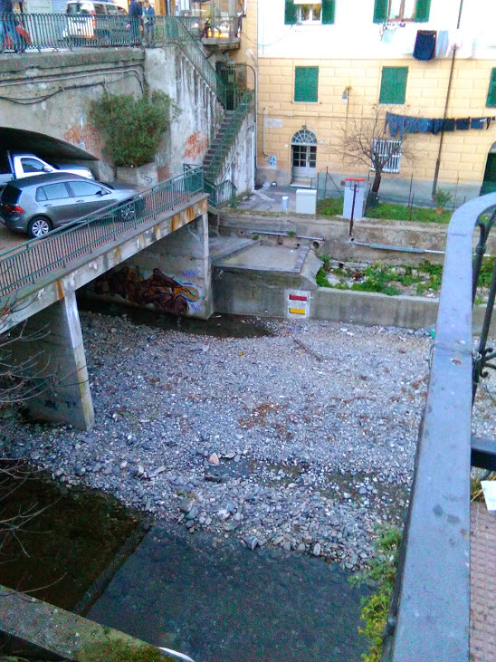

Genova: servizio di piena comunale sui rivi

Slide 23

Gli strumenti della trasformazione
Innovazione digitale a supporto del sistema di Protezione civile
Il servizio integrato di gestione dell’allertamento
Ottimizza i processi di monitoraggio e analisi dei rischi da parte dei tecnici di Sala Operativa.
Automatizza la produzione dei documenti di allerta.
Permette l’invio delle allerte (sms, pec, peo) ad oltre 13mila destinatari e la pubblicazione on line su web app e app.
Aumenta l’efficienza e tempestività delle strutture tecniche responsabili dell’allertamento.
allertaLOM: l’allerta in tempo reale
La mobile App allertaLOM (e la sua versione web) è destinata ad enti, operatori e cittadini.
Rispetto alla precedente App, ha funzionalità più evolute e offre un’esperienza utente intuitiva e semplice, dando all’utente tutte le informazioni chiave in caso di allerta.
Aggiorna sullo stato di allerta del territorio di proprio interesse
Facilita la fruibilità e comprensione delle informazioni tecniche
Fornisce una visione dinamica su mappa delle previsioni
Mostra l’evoluzione temporale degli effetti al suolo

Slide 24



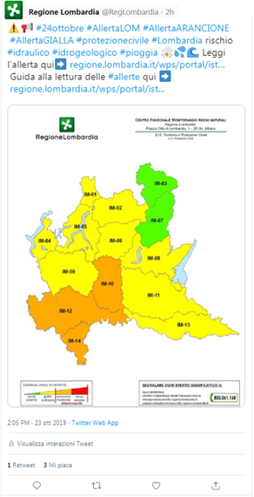
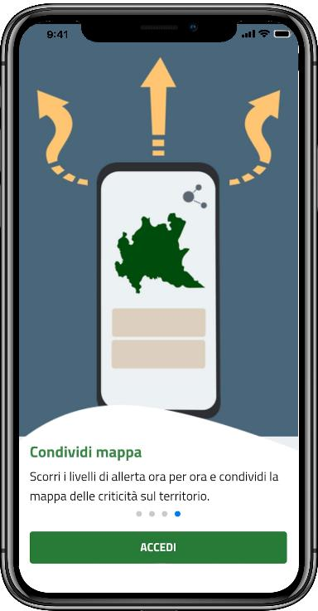
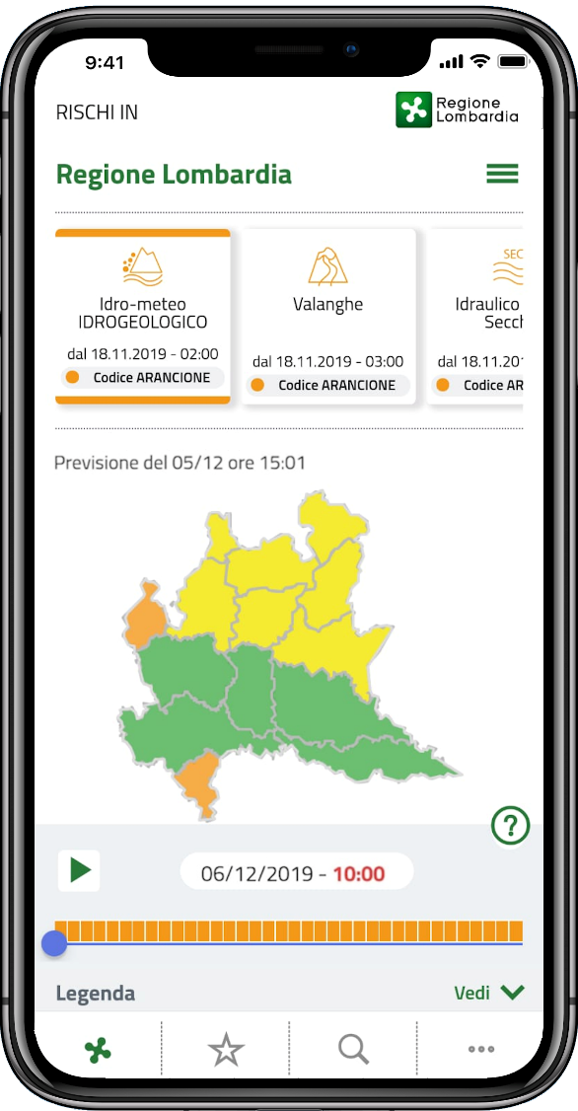
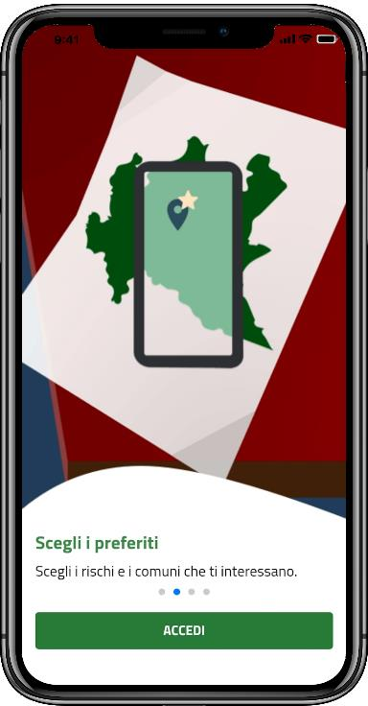
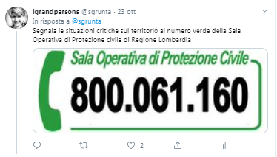
allertaLOM
La comunicazione di emergenza nell’era dei social media
Il nome allertaLOM
Nasce dalle linee guida internazionali UN della comunicazione social in emergenza, che prevedono semplicità e chiarezza dei messaggi emessi dalle fonti informative ufficiali.
Adatto all’uso sui social media come hashtag standard in caso di allerta
Tipo di emergenza + localizzazione
#allertaLOM #allertaPIE #allertaTOS
Notes:
Il nome dell’app allertaLOM deriva da uno studio delle linee guida di comunicazione social di emergenza a livello internazionale e nazionale – OCHA Ufficio delle Nazioni Unite per gli affari umanitari
«Hashtag standards for emergencies»; #socialprociv, emergenza24.org.
La creazione di un hashtag in emergenza segue una grammatica precisa, che prevede l’uso combinato di una parola che indica la gravità della situazione, allerta, e della localizzazione, LOM.
allertaLOM è stato scelto in quanto può richiamare una tipologia di hashtag già ampiamente diffusa tra gli addetti ai lavori e usata dagli account social di protezione civile di alcune regioni (es. Regione Friuli Venezia Giulia, Regione Emilia Romagna, Regione Toscana).
Si presta quindi ad un facile riuso nella comunicazione social istituzionale, dando
immediata comprensibilità da parte degli utenti.

Slide 25
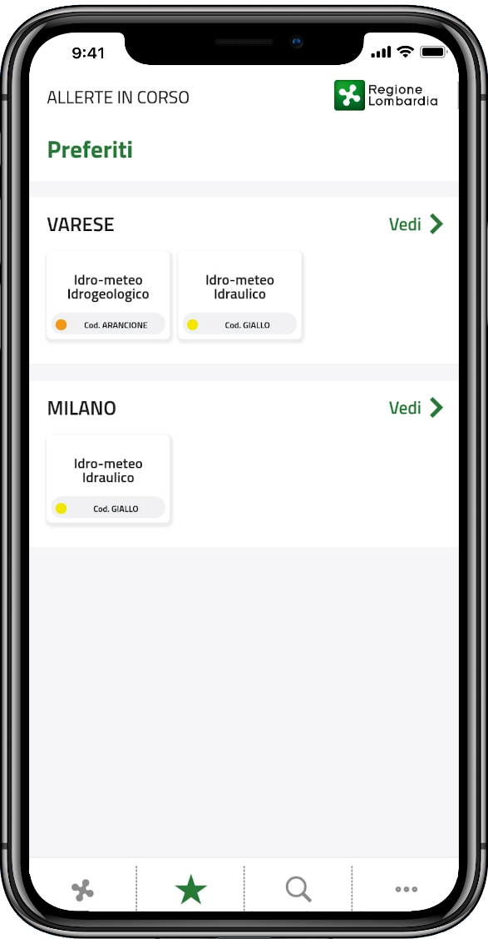
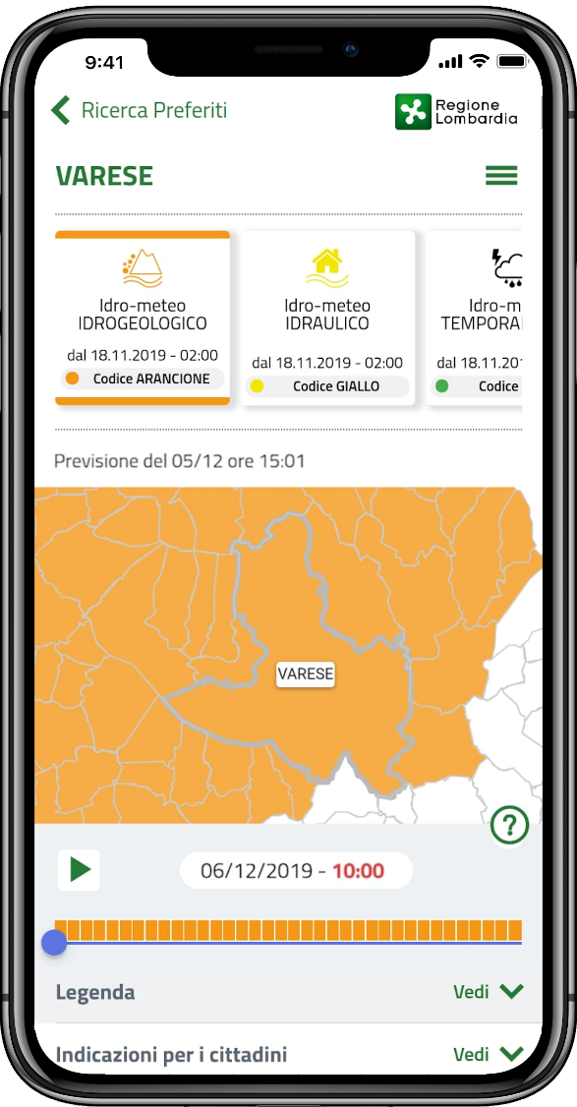

Caratteristiche Generali
AllertaLOM : l’allerta in un colpo d’occhio
allertaLOM
L’app permette di:
monitorare la situazione sui Comuni preferiti oppure su tutta la regione;
seguire l’evoluzione su mappa dei livelli di allerta nell’arco di 36 ore e condividerle con i contatti via social, messaggistica o mail;
personalizzare la ricezione delle notifiche su tutti i rischi oppure sui singoli rischi;
ricevere notifiche sull’emissione di allerte nei Comuni preferiti sui rischi prescelti;
scaricare e consultare i documenti di allerta.

Slide 26
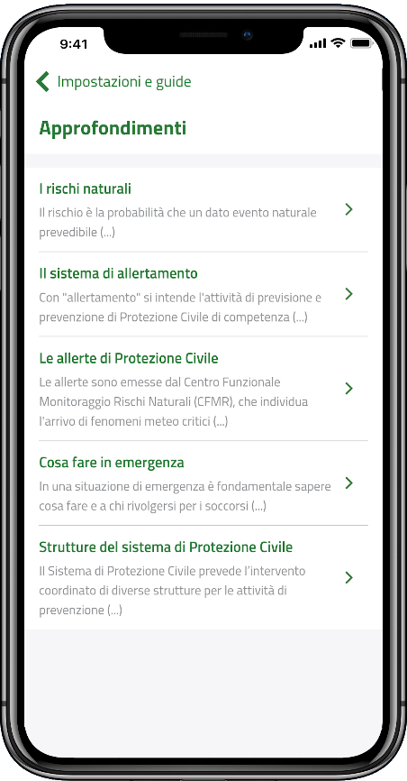
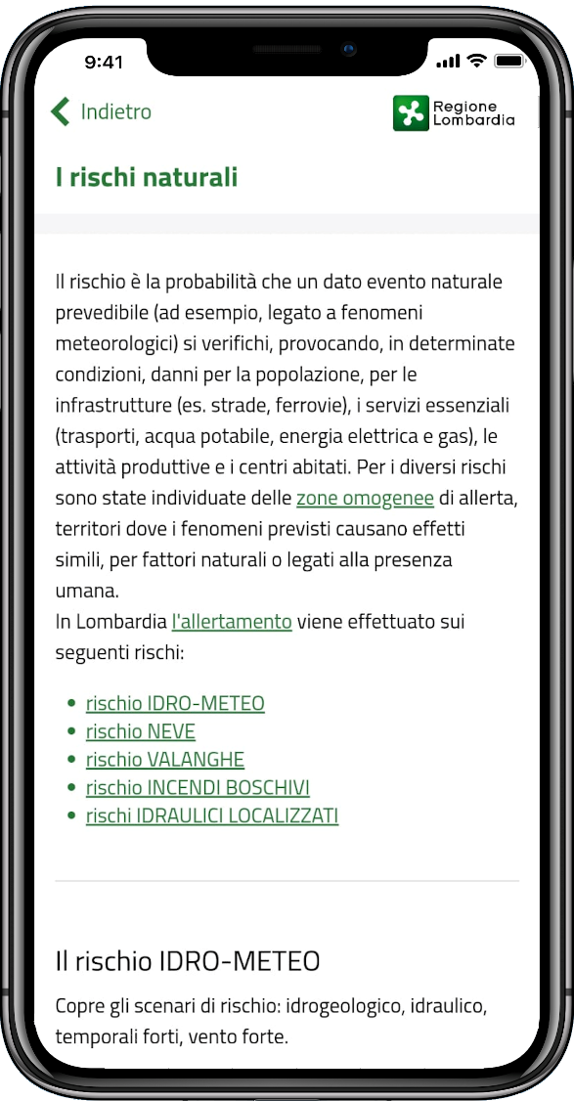


A chi è rivolto
AllertaLOM : uno strumento utile, semplice, per tutti
Per il sistema locale di Protezione Civile
Per i Cittadini
È uno strumento di lavoro innovativo a supporto di Sindaci, funzionari tecnici, volontari che operano sul territorio.
Rende disponibili in tempo reale le allerte, velocizzando l’attivazione delle misure di contrasto a livello locale, previste nei Piani Comunali di Protezione Civile.
È una fonte di informazione attendibile in caso di allerta.
Aiuta a capire quando e come adottare le misure di auto-protezione, secondo le indicazioni delle Autorità locali di Protezione Civile.
Rappresenta uno strumento digitale per la diffusione della cultura di Protezione Civile e per la costruzione di comunità e territori resilienti.

Slide 27
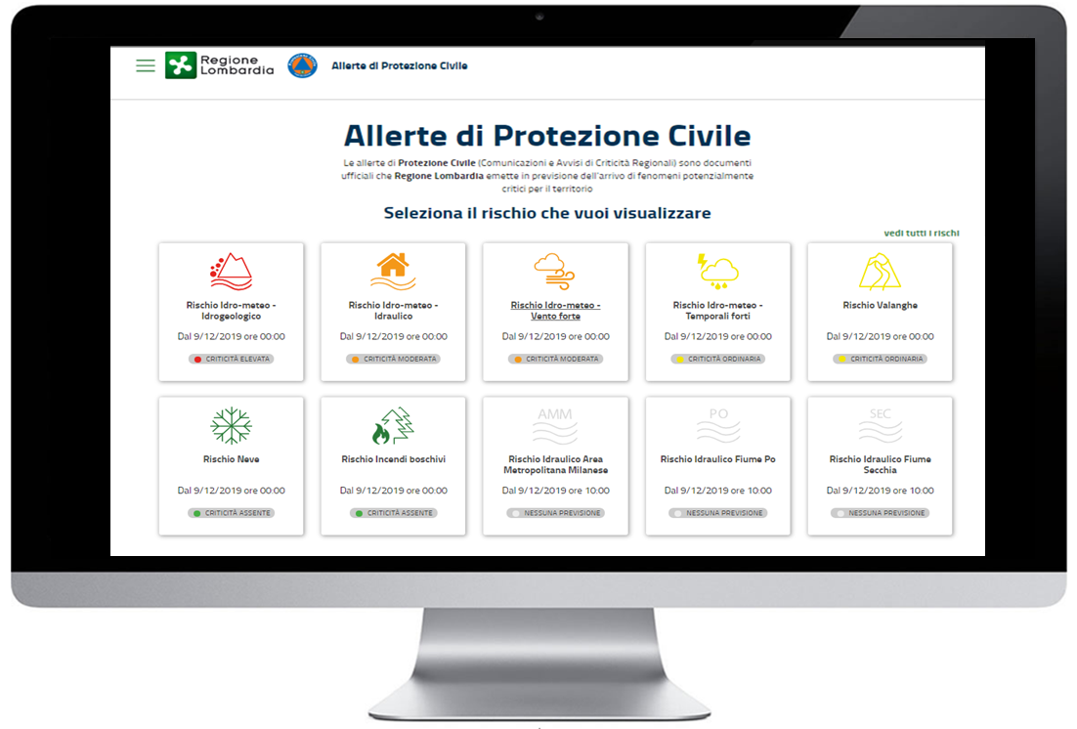

ARCHIVIO STORICO ALLERTE
Web APP allertaLOM
L’utente può accedere alla versione web dell’applicazione all’indirizzo:
www.allertalom.regione.lombardia.it
La versione web, oltre a fornire la visione dinamica sulle allerte di protezione civile mettendo a disposizione dell’ utente tutte le informazioni chiave, consente anche di accedere all’archivio storico completo dei documenti di allerta della Protezione Civile.
9

Slide 28




Mobile App allertaLOM
Disponibile sugli Store
allertaLOM è disponibile gratuitamente, in lingua italiana, sugli store Google Play e App Store
https://play.google.com/store/apps/details?id=it.lispa.sire.app.mobile.allertalom
https://apps.apple.com/it/app/allertalom/id1455220682

Slide 29
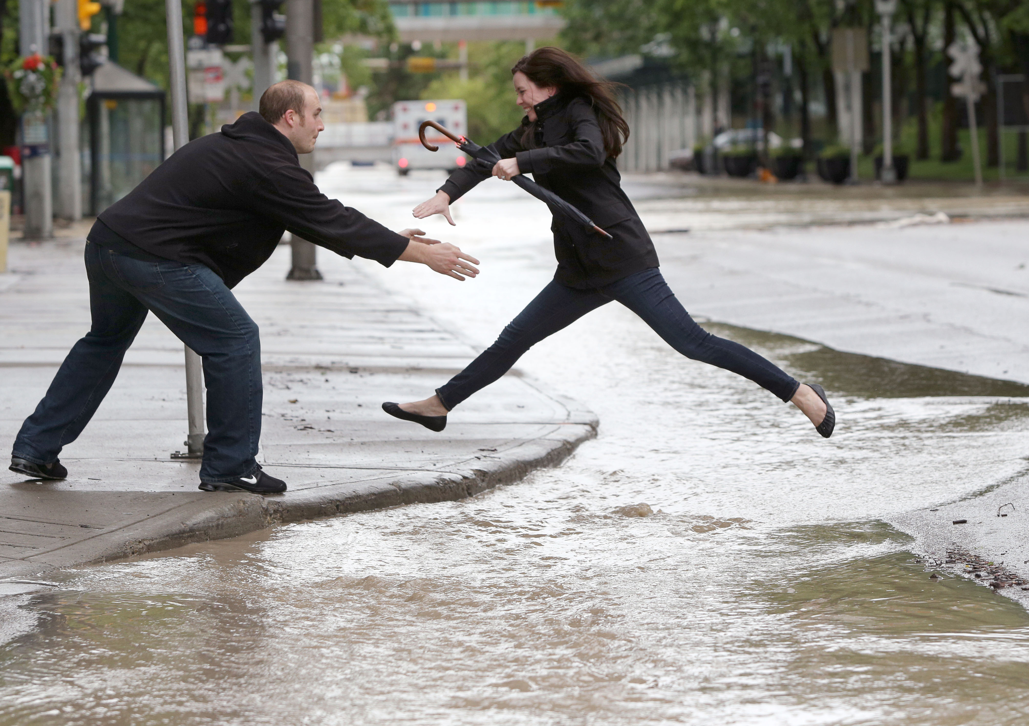
Grazie per l’attenzione

